Slide 1
Vysoká škola technická a ekonomická v Českých Budějovicích
Ústav technicko - technologický
Panelová sídliště v kontextu
Českých Budějovic
Autor bakalářské práce: Ivana Křenková
Vedoucí bakalářské práce: Ing. arch. Filip Landa
Oponent bakalářské práce: Ing. Václav Jetel, Ph. D.
České Budějovice, červen 2018

Slide 2
Panelová sídliště v kontextu Českých Budějovic
Obsah prezentace
Motivace, důvody k řešení dané problematiky
Cíl práce
Výzkumné otázky
Použité metody
Výsledky výzkumu
Návrhy opatření
Závěrečné hodnocení
Dotazy vedoucího práce, oponenta

Slide 3
Panelová sídliště v kontextu Českých Budějovic
Motivace, důvody k řešení dané problematiky
Kontroverznost tématu – dva tábory – ti, co sídliště nenávidí a ti, kteří na něj nedají dopustit
Zajímavost tématu – vznik, historie, vývoj (i po konstrukční stránce), vývoj z hlediska architektury a urbanismu
Diskutované téma – výstavy, výzkumy, programy, jak naložit s těmito celky do budoucna
Historická hodnota sídliště
Osobní zájem - rozšíření znalostí, zájem o architekturu

Slide 4
Panelová sídliště v kontextu Českých Budějovic
Cíl práce
nalezení východisek pro budoucí rozvoj kvality života na vybraném sídlišti v českobudějovické aglomeraci
popis vzniku a vysvětlení pojmu sídliště, rešerše zahraničních i domácích příkladů
pomocí sociologického průzkumu či rozhovorů vyhodnotit silné a slabé stránky konkrétního sídliště
navržení opatření vedoucí ke zlepšení důležitých aspektů související s kvalitou života na sídlišti

Slide 5
Panelová sídliště v kontextu Českých Budějovic
Výzkumné otázky
Otázka č. 1: Porovnání s předchozím bydlištěm
Otázka č. 2: Technické problémy paneláků
Otázka č. 3: Občanská vybavenost - dostupnost služeb
Otázka č. 4: Anonymita sídliště, vztahy mezi lidmi na sídlišti
Otázka č. 5: Veřejné prostory, nepořádek a neupravenost sídliště, orientace na sídlišti
Otázka č. 6: Finanční stránka bydlení na sídlišti
Otázka č. 7: Dopravní obslužnost

Slide 6
Panelová sídliště v kontextu Českých Budějovic
Použité metody
Studium odborné literatury a článků týkající se problematiky sídlišť
Terénní průzkum sídliště
Metoda sběru dat - strukturovaný rozhovor, dotazníky
Metody zpracování dat - získaná data srovnány s výzkumnými otázkami
Metody vyhodnocování dat – silné a slabé stránky sídliště vyhodnoceny na základě srovnání získaných informací a položených výzkumných otázek
Navržení konkrétního opatření

Slide 7
Panelová sídliště v kontextu Českých Budějovic
Českobudějovická sídliště
Lidická třída – realizace 1959 – 1976, 4.500 obyvatel
Pražské sídliště – realizace 1965 – 1976, 9.500 obyvatel
Sídliště Vltava – realizace 1975 – 1987, 13.500 obyvatel
Sídliště Máj – realizace 1981 – 1991, 31.000 obyvatel
Sídliště Šumava – realizace 1972 – 1974, 5.021 obyvatel

Slide 8
Panelová sídliště v kontextu Českých Budějovic
Výhody, nevýhody panelové výstavby
Výhody:
rychlá a levná výstavba
dlouhá životnost domů - prodloužená opravami
ubytování pro mnoho obyvatel na malém prostoru
Nevýhody:
konstrukční vady panelových domů
absence estetiky, špatně řešené veřejné prostory,
naddimenzovaná veřejná prostranství, chybějící parkovací
místa, absence tradičních znaků městské zástavby

Slide 9
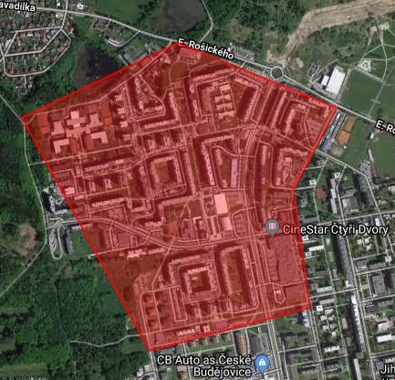
Panelová sídliště v kontextu Českých Budějovic
Sídliště Máj
Vymezeno ulicemi: Větrná, Evžena Rošického, Dubenská
Autoři díla: Jindřich Rybák, Václav Štěpán, Otto Kubík, Bohdan Sova
Vznik projektu: 1977 – 1988
Realizace: 1981 – 1991
Zhotovitel: Pozemní stavby, n. p.
České Budějovice a Krajská
investorská organizace České
Budějovice
Investor: Krajská investorská
organizace České Budějovice

Slide 10
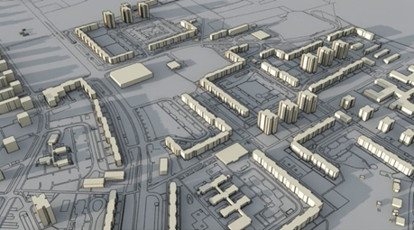
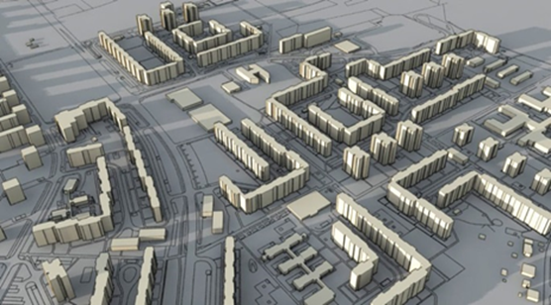
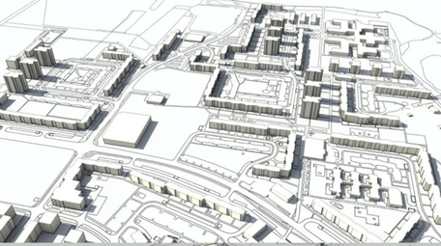
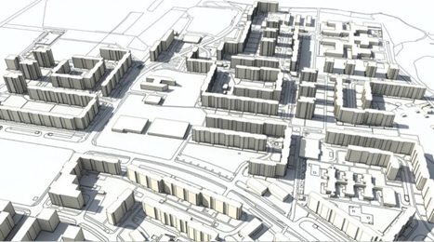
Panelová sídliště v kontextu Českých Budějovic
Původní a současný koncept Máje
Zdroj: cbarchitektura.cz, vyhledáno 20. 3. 2018

Slide 11
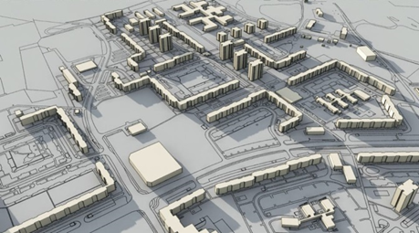
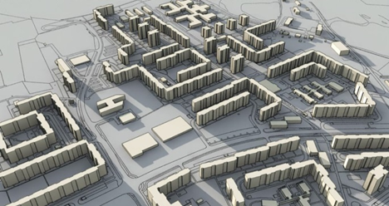
Panelová sídliště v kontextu Českých Budějovic
Původní a současný koncept Máje
Zdroj: cbarchitektura.cz, vyhledáno 20. 3. 2018

Slide 12
Panelová sídliště v kontextu Českých Budějovic
Výsledky výzkumu
Slabé stránky
technické nedostatky panelových domů
nedostatek parkovacích míst
dětská hřiště pro děti předškolního věku, nevyužitá zeleň
prostory pro venčení psů
Silné stránky
občanská vybavenost, dostupnost služeb, dopravní
obslužnost, příležitost pracovních míst
veřejná zeleň, opravené komunikace, moderní vybavení
hřišť a sportovišť, vybavení parků, čistota veřejných
prostor

Slide 13
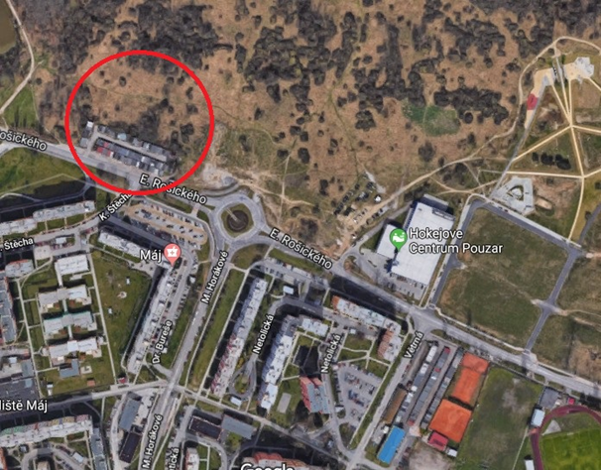
Panelová sídliště v kontextu Českých Budějovic
Návrhy opatření
Nedostatek parkovacích míst - nové poschoďové parkoviště u hlavní třídy E. Rošického vedle kruhového objezdu
Dětská hřiště pro děti
předškolního věku –
prostory mezi bloky
panelových domů
Vyhrazené prostory
pro venčení psů
Zdroj: google.cz/maps

Slide 14
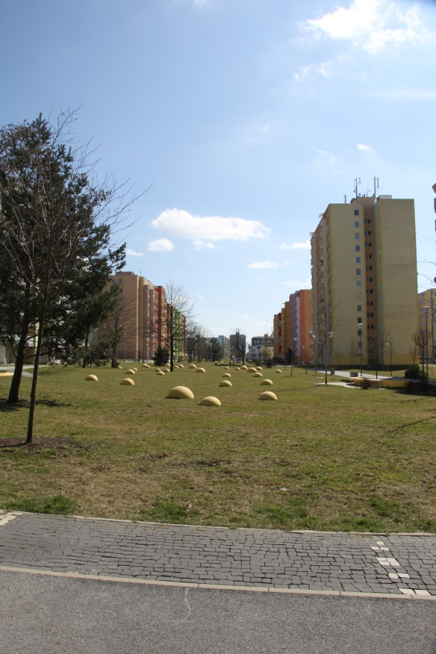
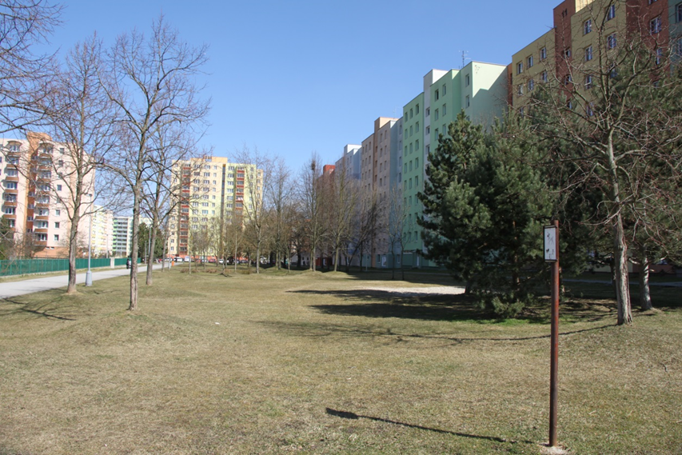
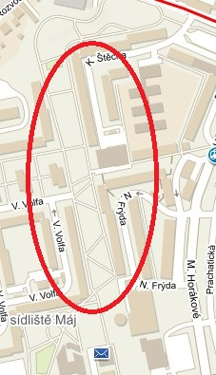
Panelová sídliště v kontextu Českých Budějovic
Návrhy opatření
Nevyužité prostory – dětská hřiště, venčení psů
Prostory mezi V. Volfa a N. Frýda
M. Chlajna u ZŠ
Zdroj: vlastní

Slide 15
Panelová sídliště v kontextu Českých Budějovic
Závěrečné zhodnocení
Teoretická část – pojem, vznik a vývoj sídliště
Aplikační část - sídliště Máj – silné a slabé stránky, výsledky výzkumu, návrh opatření
Cíl - nalezení východisek pro budoucí rozvoj kvality života na vybraném českobudějovickém sídlišti, slabé a silné stránky sídliště a návrh opatření – cíl splněn

Slide 16
Panelová sídliště v kontextu Českých Budějovic
Dotazy vedoucího práce a oponenta
Podrobněji popište vznik funkcionalismu, a jak tento souvisí s modernistickou sídlištní zástavbou.
V rámci sociálních problémů sídliště by mě zajímala problematika ubytování agenturních zaměstnanců. Je to i případ (a sociální problém) tohoto sídliště?
Seznamte komisi s problematikou technické infrastruktury (+/-). Vysvětlete komisi rozdíl mezi pojmy „regenerace“ a „revitalizace“.

Slide 17
Panelová sídliště v kontextu Českých Budějovic
Děkuji za pozornost

